Slide 1

BIOTEKNOLOGI

Slide 2

BIOTEKNOLOGI :
Pertama kali dikemukakan oleh Karl Ereky, seorang insinyur Hongaria (1917)
Berasal dari dua kata, yaitu 'bio' yang berarti makhuk hidup dan “ teknologi” yang berarti cara untuk memproduksi barang atau jasa.
Pemanfaatan prinsip-prinsip ilmiah dan teknologi dengan menggunakan sistem hayati (proses biologi) sebagai alat bantu untuk menghasilkan produk barang dan jasa bagi kesejahteraan manusia

Slide 3
Kegunaan Bioteknologi bagi Kehidupan Manusia
Pertanian – “GM Food”
Bioteknologi kelautan dan akuakultur
Bioteknologi lingkungan
Manufaktur dan bioproses
Kedokteran
  Industri obat-obatan
    Terapi gen untuk penyakit genetik
    “Human Embryonic Stem Cells” dan Kloning

Slide 4

BIOTEKNOLOGI :
Konvensional
Modern

Slide 5

BIOTEKNOLOGI KONVENSIONAL :
Pemanfaatan mikroba untuk membuat produk- produk yang diinginkan
Teknologi pemanfaatan mahluk hidup pada level individu

Slide 6

Ciri-ciri :
dilakukan secara sederhana,
tidak memerlukan keahlian khusus
belum mengenal pemanfaatan enzim
tidak diproduksi secara besar-besaran

Slide 7

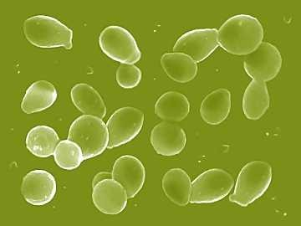
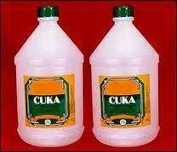
Cuka
Cuka terbuat dari air nira kelapa. Oleh khamir Saccharomyces, gula nira diubah menjadi alkohol. Alkohol ini diubah lagi menjadi asam cuka oleh bakteri asam cuka (Acetobacter aceti)

Slide 8

Fermentasi Aerob
Acetobacter aceti
C6H12O6
glukosa
2 C2H5OH
etanol
2 CH3COOH + H2O + 116 kal
cuka asam
Fermentasi Anaerob
Clostridium thermoaceticum
C6H12O6
glukosa
3 CH3COOH
asam asetat

Slide 9

Minuman beralkohol
Contoh minuman beralkohol antara lain bir, anggur, arak, dan wiski. Bir terbuat dari biji gandum. Biji gandum yang telah ditumbuk selanjutnya difermentasikan dengan khamir (Saccharomyces).
Khamir akan mengubah zat gula menjadi karbondioksida dan alkohol.

Slide 10



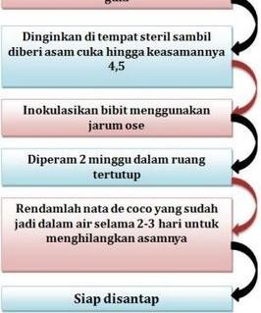
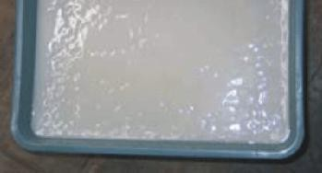
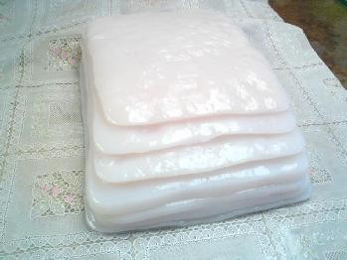
Nata de coco
Nata de coco merupakan salah satu makanan olahan kelapa. Pembuatan de coco merupakan suatu proses fermentasi air kelapa oleh bakteri Acetobacter xylinum.

Slide 11

Oncom
Bahan dasar oncom adalah ampas tahu, yaitu ampas kedelai yang difermentasi dengan jamur Neurospora sitophila. Disamping sebagai bahan makanan, jamur Neurospora sitophila dapat menghasilkan zat warna merah atau oranye.

Slide 12

Roti
Roti terbuat dari tepung gandum
Difermentasi dengan yeast atau khamir
Saccharomyces cerevisiae
Yeast atau Khamir ini memafaatkan gula sebagai makanannya yang akan dioksidasi dan akhirnya menghasilkan karbondioksida
Karbondioksida membentuk gelombang- gelombang yang terperangkap dalam adonan roti sehingga akan mengembang

Slide 13

Tape
Tape terbuat dari ketela pohon atau ketan hitam
Difermentasikan dengan ragi.
Ragi merupakan mikroorganisme yang dapat menghasilkan enzim untuk mengubah zat tepung menjadi gula.
Selanjutnya gula diubah menjadi alkohol. Bila disimpan lama, alkohol akan diubah menjadi asam oleh bakteri asam cuka.

Slide 14

Tempe
Bahan dasar untuk membuat tempe adalah kacang kedelai
Ragi tempe atau jamur (Rhizopus oryzae) akan mencernakan kedelai dengan cara mengubah protein kompleks pada kacang kedelai yang berbentuk keras menjadi protein sederhana yang lebih lunak sehingga mudah dicerna oleh manusia

Slide 15
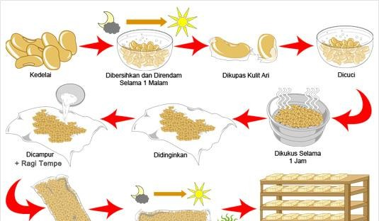

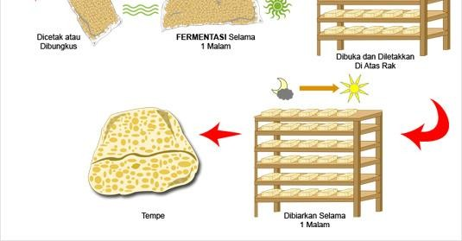

Slide 16

Yoghurt
Susu asam atau yoghurt terbuat dari air susu yang lemaknya dibuang, selanjutnya susu difermentasi dengan bakteri asam laktat Lactoballus bulgaricus. dan Sterptococcus thermophillus.
aktivitas bakteri ini menyebabkan keasaman susu menurun. Setelah itu susu di tambah cita rasa buah.

Slide 17

























No.
Bahan Pangan
Mikroorganisme
Golongan
Produk
1.
Susu
Lactobacillus sp Streptococcus sp Penicillium sp
Rhizopus sp
Aspergillus sp
Bakteri Bakteri Jamur
Jamur jamur
Yogurt Mentega Keju
Tempe Kecap
2.
Kedelai
3.
Kacang tanah
Neurospora
Jamur
Oncom
4.
Beras
Saccharomyces sp,
Endomycopsis sp
Jamur
Tape ketan
5.
Singkong
Saccharomyces sp,
Endomycopsis sp
Jamur
Tape singkong
6.
Air kelapa
Acetobacter
Bakteri
Nata de coco
7.
Tepung gandum
Saccharomyces
Jamur
Roti
8.
Kubis
Enterobacter sp.
Bakteri
Asinan
9.
Padi-padian atau umbi- umbian
Saccharomyces sp.
Jamur
Minuman beralkohol

Slide 18


Cangkok tanaman

Slide 19
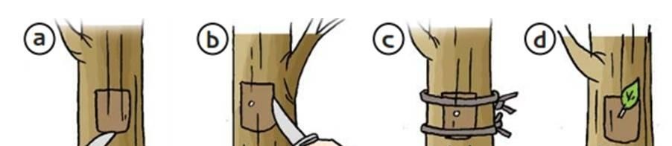


Okulasi tanaman

Slide 20
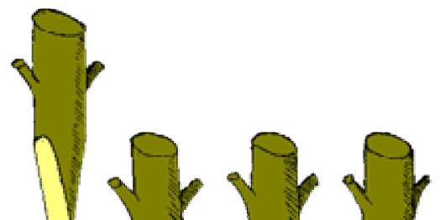

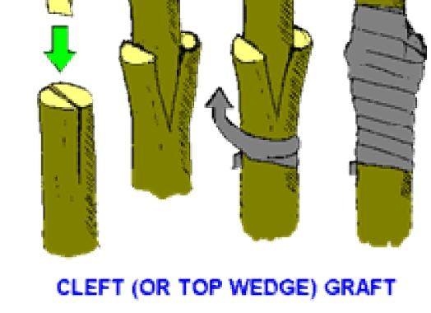
Penyambungan tanaman

Slide 21

BIOTEKNOLOGI MODERN :
bioteknologi yang sudah menggunakan alat- alat yang canggih dan juga disertai dengan rekayasa genetika

Slide 22
Manipulation of genes is called genetic engineering or recombinant DNA technology
Genetic engineering involves taking one or more genes from a location in one organism and either
  Transferring them to another organism
  Putting them back into the original organism in different combinations

Slide 23




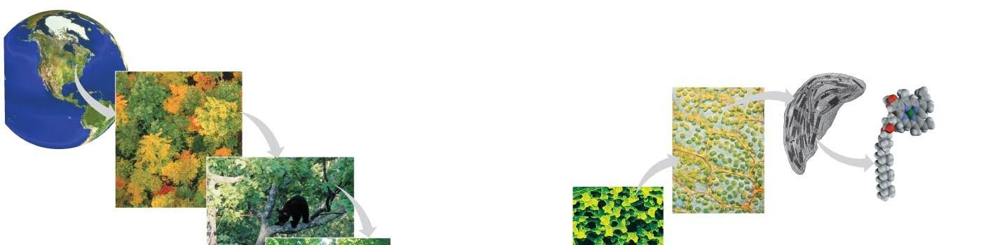





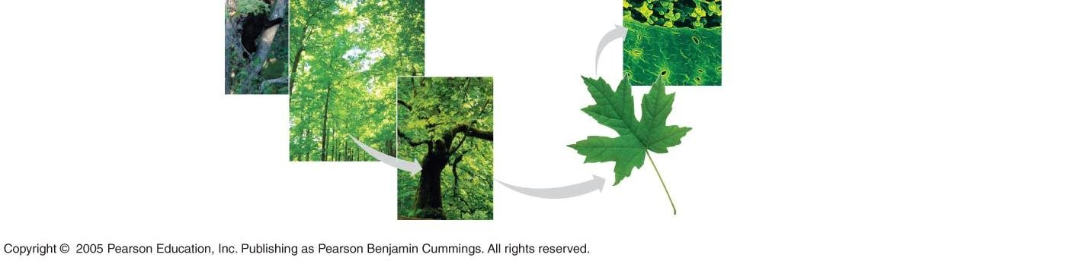
The biosphere
Organelles
1 µm
Ecosystems
Cell
Cells
Atoms
Molecules
Communities
10 µm
Tissues
Populations
50 µm
Organs and organ systems
Organisms

Slide 24


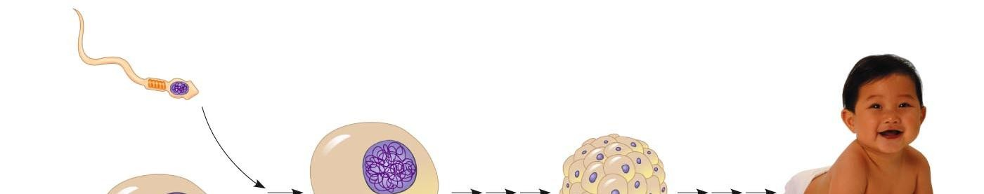

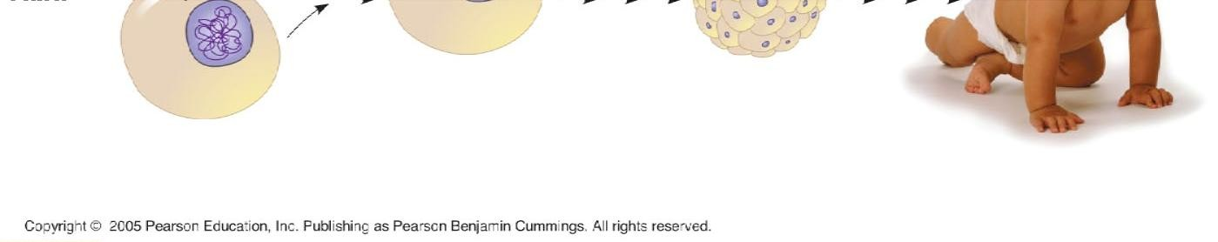
LE 1-6
Sperm cell
Nuclei containing DNA
Fertilized egg with DNA from both parents
Embryo’s cells With copies of inherited DNA
Egg cell
Offspring with traits inherited from both parents

Slide 25

Teknik dalam bioteknologi modern ialah transfer gen atau pemindahan materi genetika dari satu organisme ke organisme yang lain untuk menghasilkan produk yang diinginkan
Organisme yang memiliki materi genetik dari organisme lain disebut dengan makhluk hidup transgenik

Slide 26

- Pemanfaatan bioteknologi modern diaplikasikan dalam hal pembuatan bibit unggul, pembuatan hormon, pemeliharaan lingkungan, kultur jaringan, kepentingan forensik, pembuatan antibiotik dan vaksin, dunia industri, dan lain- lain.

Slide 27
Tanaman transgenik
Tanaman yang telah disisipi gen asing dari spesies atau mahluk hidup lainnya .
Tujuan : untuk mendapatkan tanaman dengan sifat- sifat yang diingiinkin
Teknik yang digunakan untuk menghasilkan organism transgenic adalah teknik rekayasa genetika atau DNA Rekombinan.

Slide 28
- Dengan teknik ini, gen disisipkan melalui vector, yaitu agen pembawa DNA. Vector biasanya berupa plasmid dan virus. Plasmid adalah bagian DNA yang terpisah dari kromosom bakteri dan dapat memperbanyak diri.

Slide 29
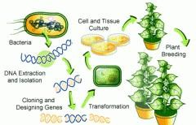

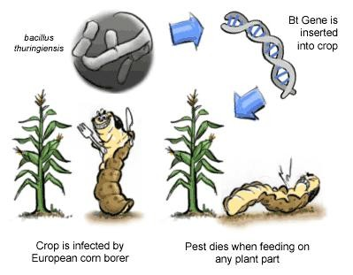

Slide 30
Kloning hewan ternak
Inti DNA diekstraksi dari sel embrio dan ditanamkan ke sel telur yang belum dibuahi
Proses pembuahan dirangsang dengan memberikan
kejutan listrik atau dengan bahan kimia tertentu
Sel-sel yang berkembang kemudian ditanamkan ke rahim induk betina
Hewan kloning yang dihasilkan memiliki ciri identik dengan sel asli
Sejak kloning Dolly, saat ini dimungkinkan membuat kloning dari sel non-embrio.

Slide 31
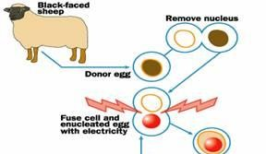

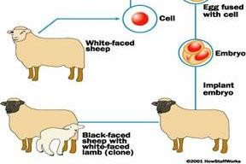

Slide 32
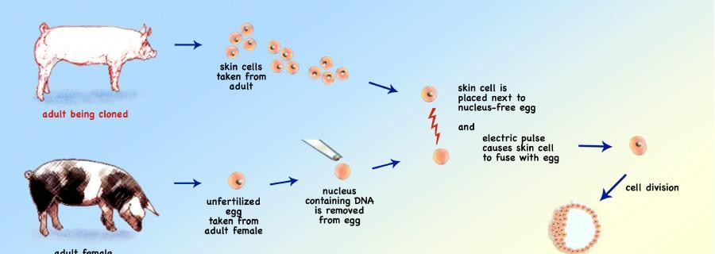

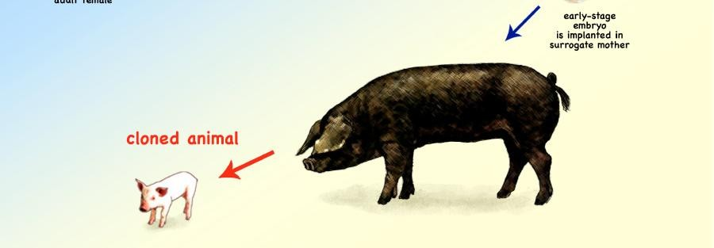

Slide 33

Kloning hewan dapat dilakukan baik untuk tujuan reproduksi dan non-reproduksi atau terapeutik
Dalam kasus kedua, kloning dilakukan untuk menghasilkan sel punca yang dapat digunakan untuk tujuan terapeutik, misalnya untuk penyembuhan atau menciptakan organ yang rusak (tidak menduplikasi seluruh organisme).

Slide 34
Terima Kasih

